Slide 1

Rozmnožování obojživelníků
Tematická oblast | Biologie - biologie živočichů
Datum vytvoření | 30. 9. 2012
Ročník | 3. ročník čtyřletého G a 7. ročník osmiletého G
Stručný obsah | Prezentace je určena k doplnění a procvičení rozmnožování obojživelníků.
Způsob využití | Postupně procházíme listy prezentace . Úkoly pro samostatné procvičení jsou na stranách 8 a 9.
Autor | RNDr. Ilona Houšková
Kód | VY_32_INOVACE_33_BHOU16
Gymnázium a Jazyková škola s právem státní jazykové zkoušky Zlín

Slide 2
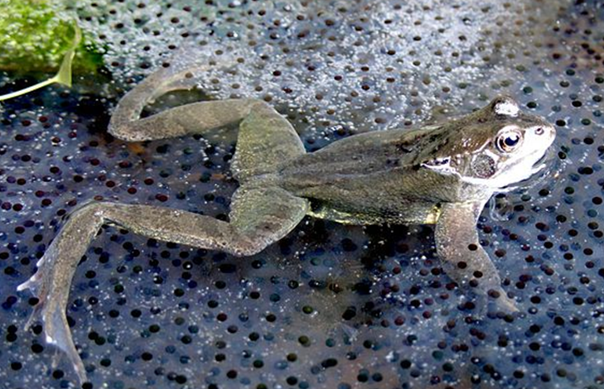
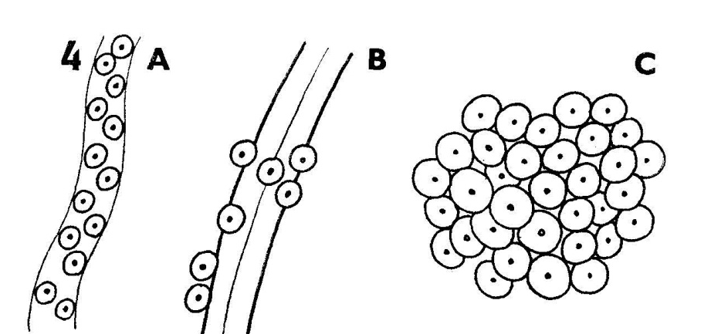
Obojživelníci
Oplození je u žab vnější.
Samice kladou vajíčka v rosolovitém obalu do vody, či vlhkého prostředí.
Snůšky žab mají různý tvar.
skokan hnědý
A – ropucha, B – kuňka, C – skokan
Obr. 1
Obr. 2

Slide 3
Obojživelníci
U žab se z oplozeného vajíčka líhnou larvy pulci bez končetin.
Pohybují pomocí ocásku lemovaného plovací blánou.
Po stranách hlavy mají keříčkovité žábry, které se postupně změní na vnitřní.
Napřed se objeví zadní a potom přední končetiny a dochází ke zkracování ocasu.

Slide 4
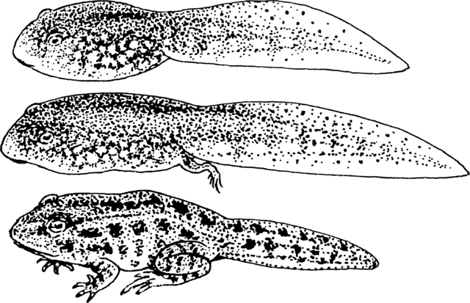
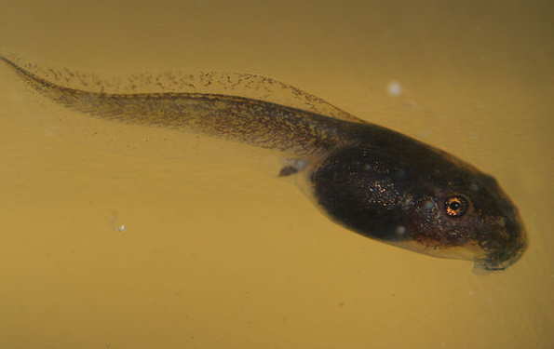
Obojživelníci - žáby
Pulci žab
Obr. 3
Obr. 4

Slide 5
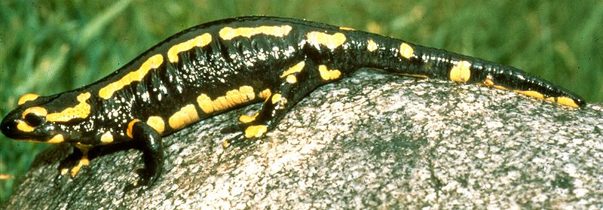
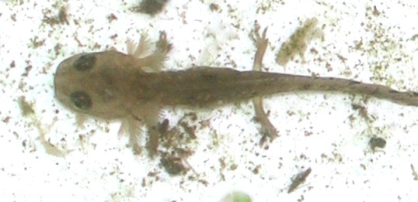
Obojživelníci - mloci
Mloci a čolci mají oplození vnitřní.
Mloci se páří na souši.
Oplozená vajíčka se vyvíjejí v těle samice do dubna, kdy samička klade larvy do studánek a potůčků.
V okamžiku snesení mají larvy oba páry nohou a vnější žábry.
Obr. 5
Obr. 6

Slide 6
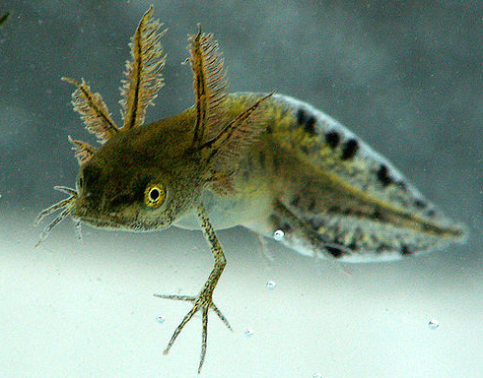
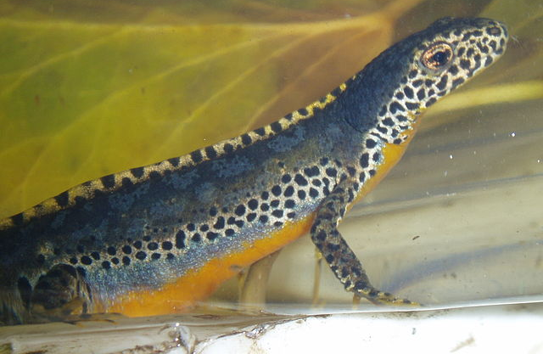
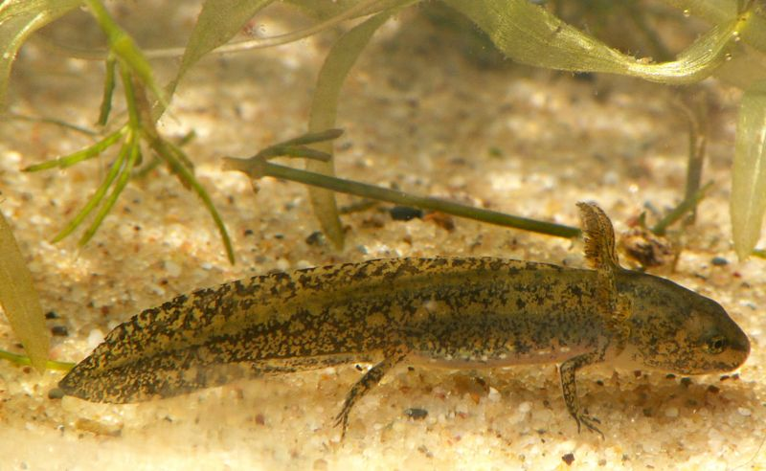
Obojživelníci - čolci
Čolci se páří ve vodě.
U čolků se nejdříve objeví přední a potom zadní končetiny.
Obr. 7
Obr. 8 Obr. 9

Slide 7
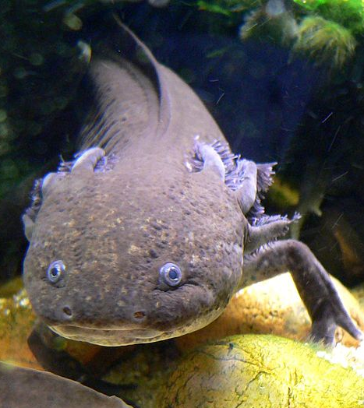
Obojživelníci - neotenie
U některých obojživelníků je popsána noetenie.
Neotenie je to stav, kdy u dospělce přetrvávají juvenilní znaky (keříčkovité žábry).
Neoteniční jedinci jsou larvy schopné pohlavního rozmnožování.
Nejznámějším příkladem je axolotl mexický.
Obr. 10

Slide 8
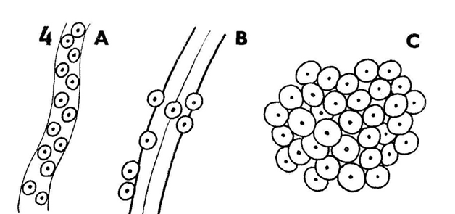
Řešte úkoly
Úkol:
Popište rozmnožování žab.
Řešení:
Oplození je u žab vnější. Samice kladou vajíčka v rosolovitém obalu do vody, či vlhkého prostředí. Snůšky žab mají různý tvar.
Úkol:
Uveďte, čí vajíčka jsou na obrázku.
Řešení:
Jsou to snůšky: A – ropucha, B – kuňka, C – skokan

Slide 9
Řešte úkoly
Úkol:
Jak se rozmnožují čolci?
Řešení:
Oplození je vnitřní a páří se ve vodě. U larev čolků se nejdříve objeví přední a potom zadní končetiny.
Úkol:
Jak se rozmnožují mloci?
Řešení:
Oplození je vnitřní a páří se na souši. Oplozená vajíčka se vyvíjejí v těle samice do dubna, kdy samička klade larvy do vody. Larvy mají oba páry nohou a vnější žábry.

Slide 10
Informační zdroje
JELÍNEK, Jan; ZICHÁČEK, Vladimír. Biologie pro gymnázia. Olomouc: Nakladatelství Olomouc, 2007, ISBN 978-80-7182-213-4.
KUBIŠTOVÁ, Iva; JŮVOVÁ, Alena. Přehled zoologie. Brno: Paido, 1984, ISBN 80-901737-4-8.
ALTMANN, Antonín; KUBÍKOVÁ, Marie, Biologický náčrtník – zoologie. Praha: SPN, 1971.
Obr. 1: SALIMFADHLEY. http://cs.wikipedia.org [online]. [cit. 29.9.2012]. Dostupný podle licence Creative commons na WWW: <http://cs.wikipedia.org/wiki/Soubor:Frog_in_frogspawn.jpg>.
Obr. 2: převzato z ALTMANN, Antonín; KUBÍKOVÁ, Marie, Biologický náčrtník – zoologie. Praha: SPN, 1971.
Obr. 3: FORESMAN. http://commons.wikimedia.org [online]. [cit. 29.9.2012]. Dostupný jako volné dílo na WWW: <http://commons.wikimedia.org/wiki/File:Tadpole_%28PSF%29.png?uselang=cs>.
Obr. 4:RAINFOREST_HARLEY. http://commons.wikimedia.org [online]. [cit. 29.9.2012]. Dostupný podle licence Creative commons na WWW: <http://commons.wikimedia.org/wiki/File:Litoria_xanthomera_tadpole.jpg?uselang=cs>.
Obr. 10: SHEBS, Stan. http://commons.wikimedia.org [online]. [cit. 30.9.2012]. Dostupný podle licence Creative commons na WWW: <http://commons.wikimedia.org/wiki/File:Ambystoma_mexicanum_1.jpg?uselang=cs>.
Obr. 6: LINNENBACH, Michael. http://commons.wikimedia.org [online]. [cit. 30.9.2012]. Dostupný podle licence Creative commons na WWW: <http://commons.wikimedia.org/wiki/File:Salamander_Larve.jpg?uselang=cs>.

Slide 11
Informační zdroje
Obr. 9: SPAANS, Piet. http://commons.wikimedia.org [online]. [cit. 30.9.2012]. Dostupný podle licence Creative commons na WWW: <http://commons.wikimedia.org/wiki/File:MesotritonAlpestrisLarva1.JPG?uselang=cs>.
Obr. 7: SPAANS, Piet. http://cs.wikipedia.org [online]. [cit. 30.9.2012]. Dostupný podle licence Creative commons na WWW: <http://cs.wikipedia.org/wiki/Soubor:TriturusCristatusMiddleSizedLarva.JPG>.
Obr. 8: ANEVRISME. http://commons.wikimedia.org [online]. [cit. 30.9.2012]. Dostupný podle licence Creative commons na WWW: <http://commons.wikimedia.org/wiki/File:Triturus_alpestris.jpg?uselang=cs>.
Obr. 5 LINNENBACH, Michael. http://commons.wikimedia.org [online]. [cit. 30.9.2012]. Dostupný podle licence Creative commons na WWW: <http://commons.wikimedia.org/wiki/File:Feuersalamander_geb%C3%A4ndert1.jpg?uselang=cs>.

